Slide 1
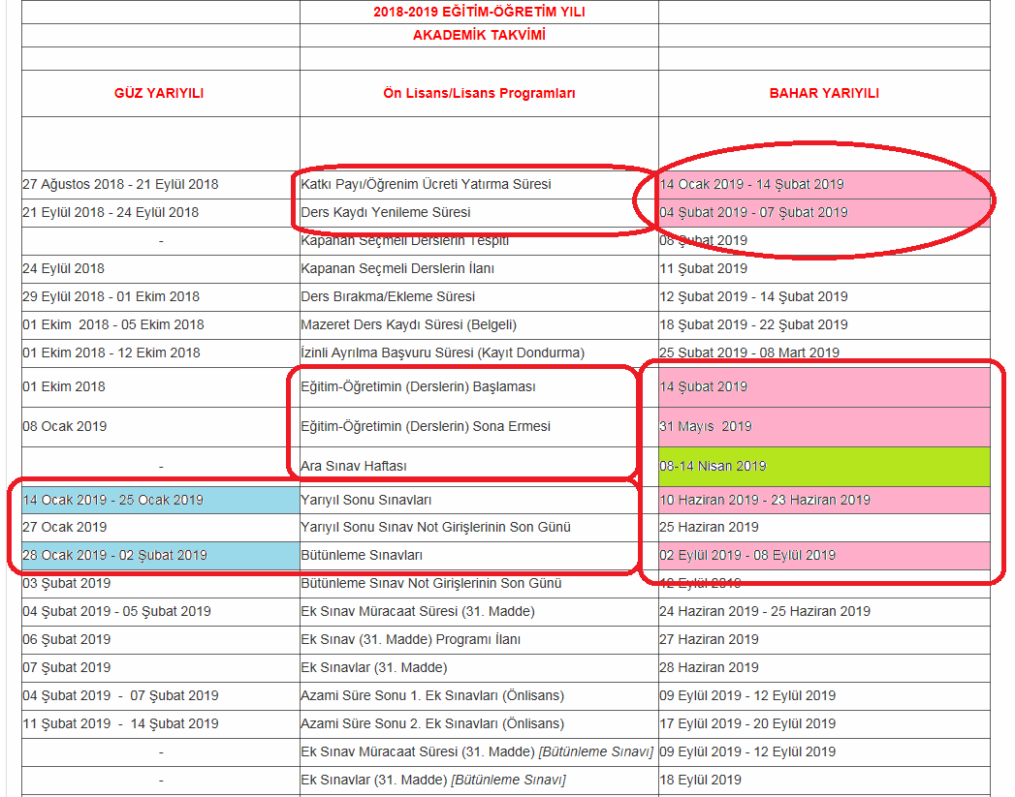
2018-2019 AKADEMİK TAKVİM

